Slide 1
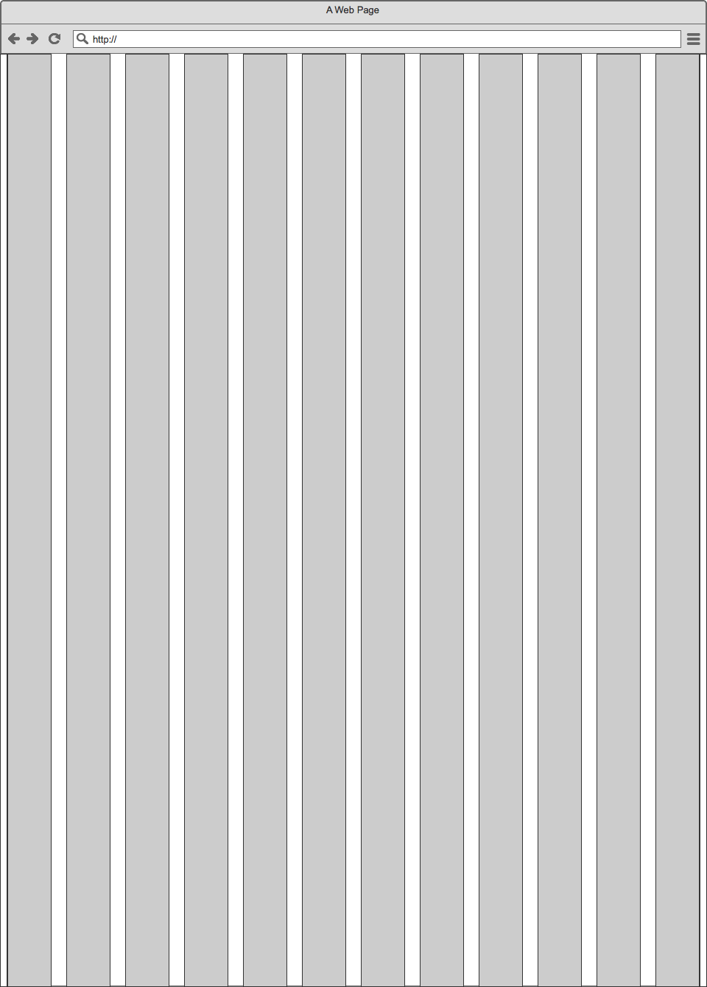

Slide 2
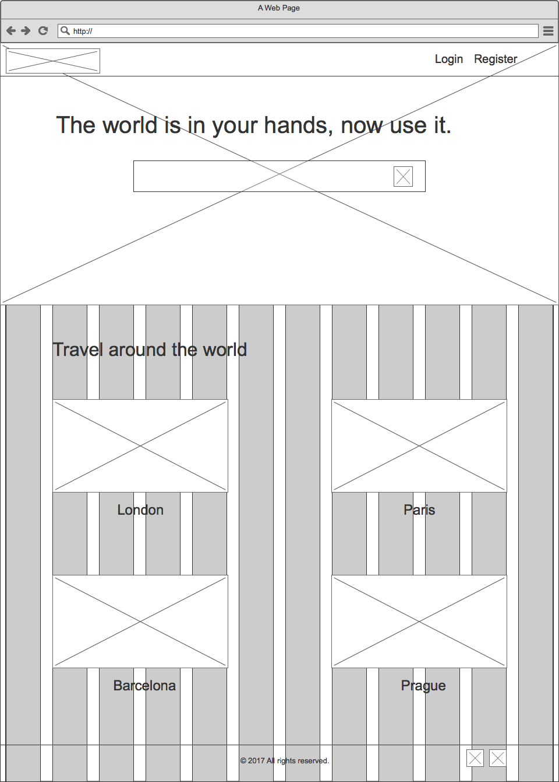

Slide 3
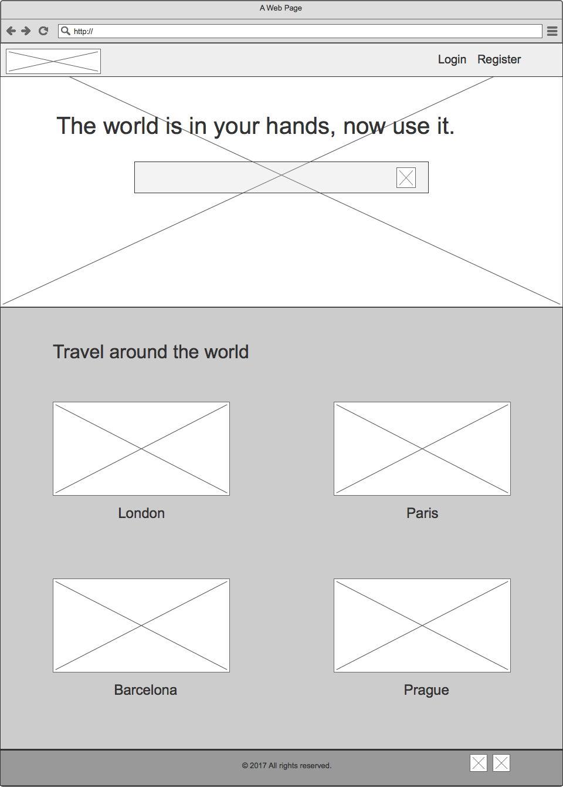

Slide 4
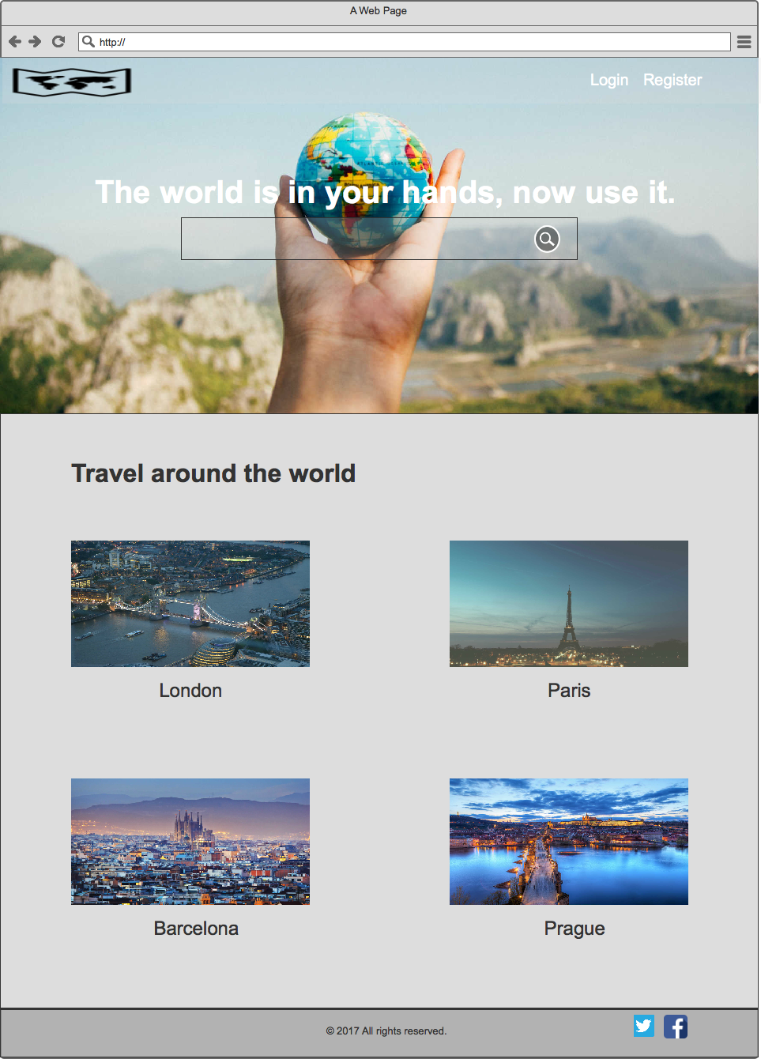

Slide 5
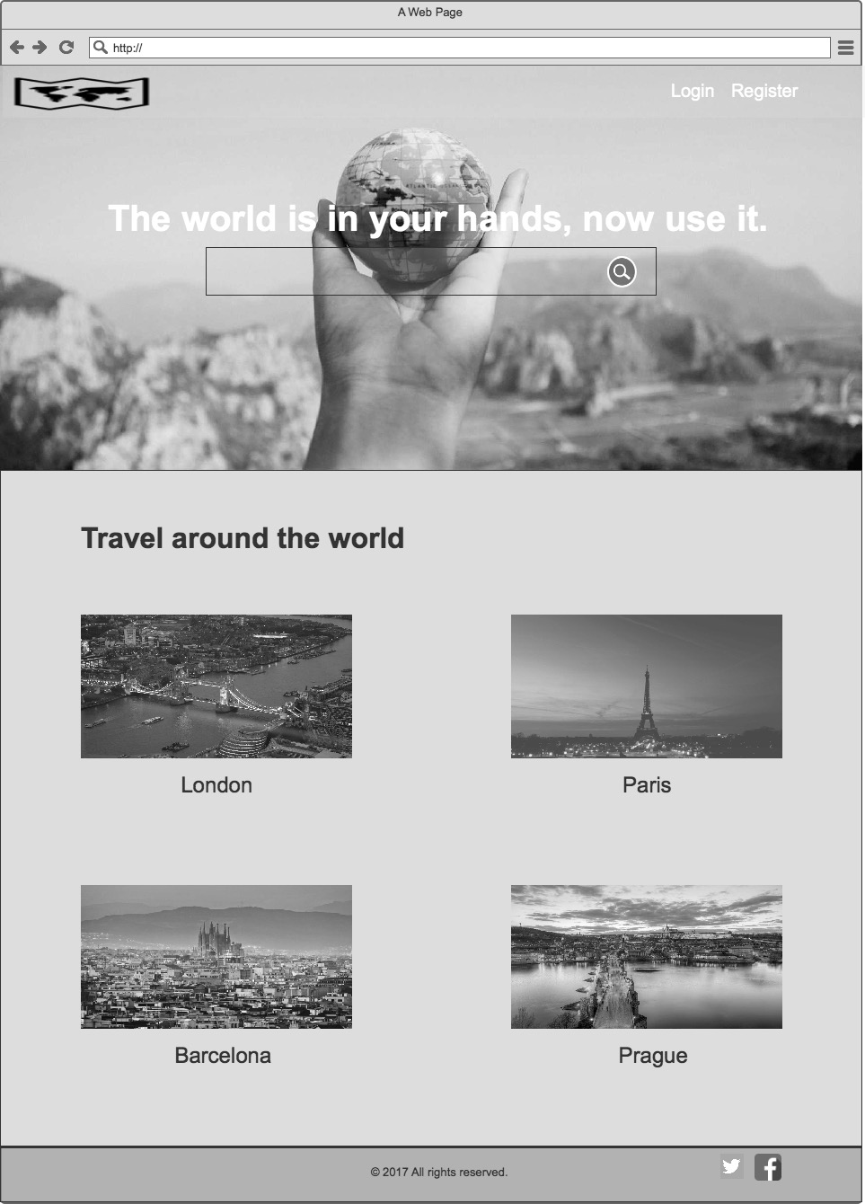
1.Logo
2.Navigation bar
4.Slogan
3,Search section
5.Background photo
7.Title
8.Name of the place
9.Photo of the place
10.Footer
11.Icon

Slide 6
此網站之設計理念為希望各地之旅客將此平台作為相片分享及交流平台，不僅能看見美麗的照片還能透過不同人不同的視角來一同享受世界之美。

